Slide 1
MeloWave
Projet 9 — Analyse et anticipation des tendances streaming musical
Mission 1 : Analyse exploratoire et tests statistiques
Mission 2 : Prévision de la présence de la Pop dans le Top 200 Global
Ines Belhoussine Data Analyst

Slide 2
Contexte et démarche
Mission 1 : Comprendre
Auditer et nettoyer le catalogue Spotify
Décrire les caractéristiques des morceaux
Répondre aux 3 questions par des tests statistiques
Mission 2 : Anticiper
Construire une série temporelle fiable
Evaluer un modèle Prophet
Prévoir la présence Pop à 6 mois
DONNEES ANALYSER TESTER PREVOIR RECOMMANDER

Slide 3
MISSION 1 : QUALITE DES DONNEES
Audit et préparation du catalogue
Données initiales
114 000 observations
114 genres
Caractéristiques (audio et popularité)
Contrôles réalisés:
Valeurs manquantes
Doublons stricts
Doublons de track_id
Cohérence des caractéristiques audio
Conversion de la durée en secondes
Point méthodologique : un même morceau peut appartenir à plusieurs genres ( ces occurrences sont conservées elles représentent une information métier et non une erreur de qualité de données.)

Slide 4
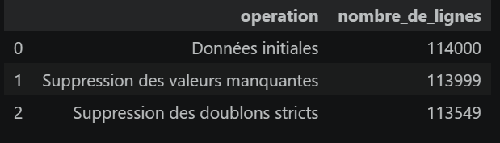
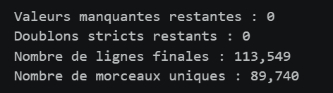
MISSION 1 : QUALITE DES DONNEES

Slide 5
MISSION 1 : DESCRIPTION DU CATALOGUE
A quoi ressemble le catalogue ?
Analyses réalisées :
Statistiques descriptives
Distribution des caractéristiques audio
Histogramme et Boxplots
Asymétrie = Skewness
Aplatissement = Kurtosis
Valeurs atypiques = méthode IQR
Classements artistes et morceaux
Constat :
10,42% des morceaux ont une popularité à 0
Certaines variables présentent des asymétries fortes
Des valeurs atypiques existent pour la durée et le loudness

Slide 6
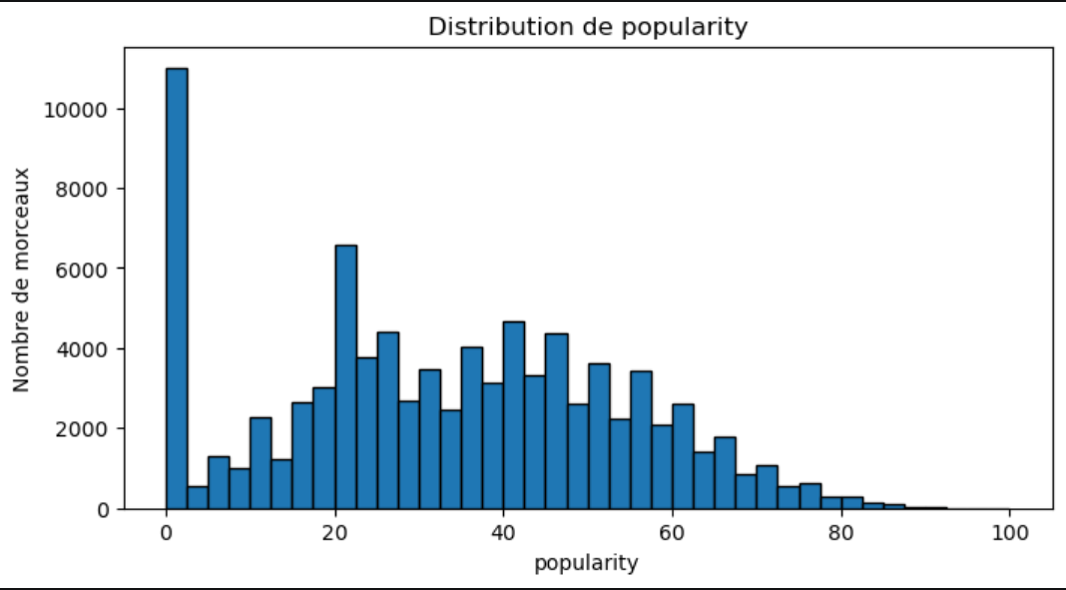
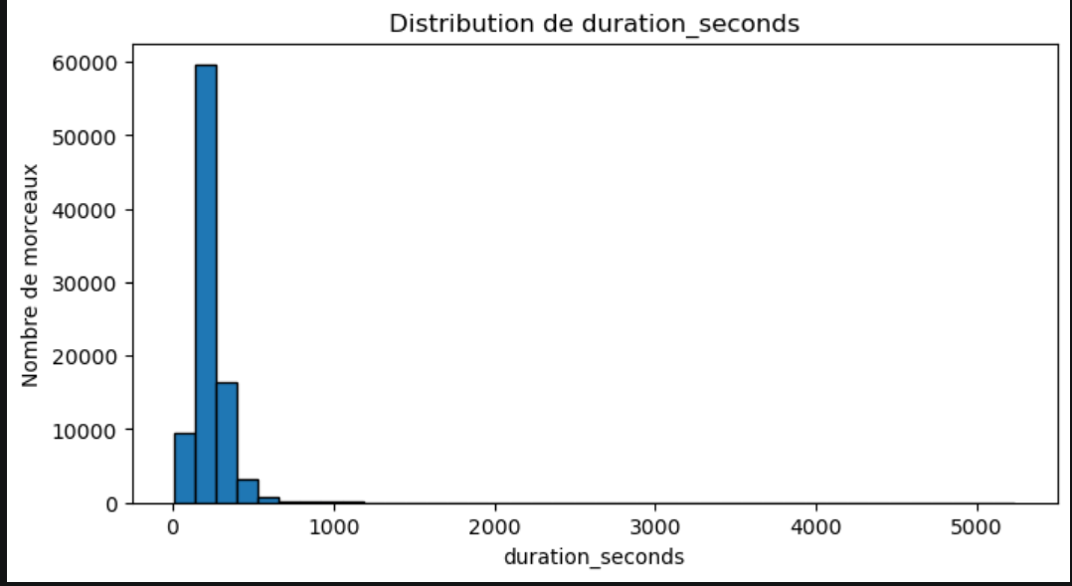
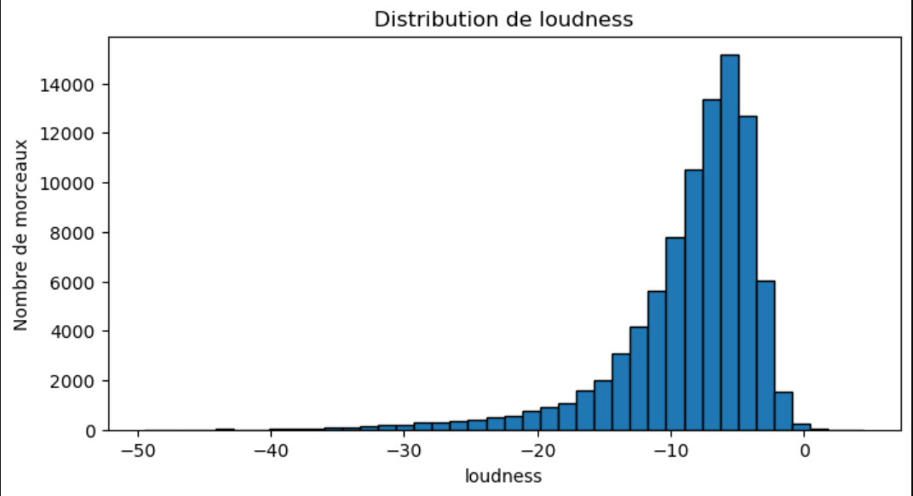
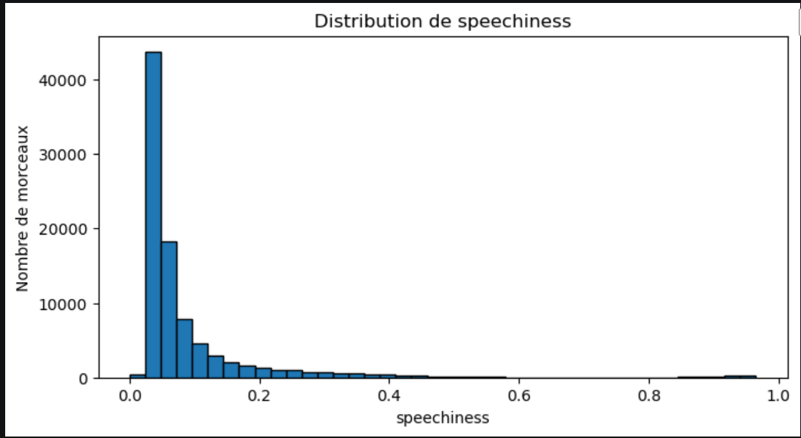
MISSION 1 : DESCRIPTION DU CATALOGUE

Slide 7
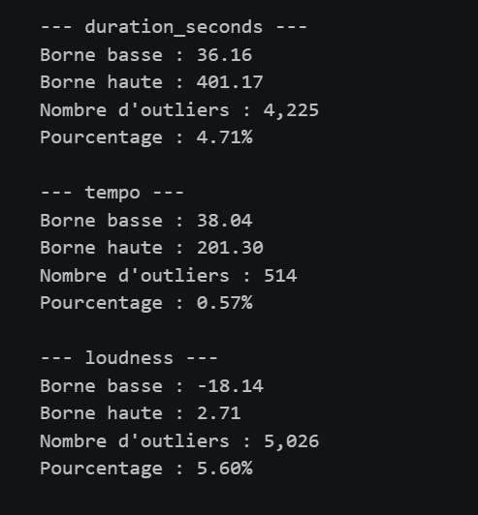
MISSION 1 : VALEURS ATYPIQUES ET PROFILS MUSICAUX
Détection des valeurs atypiques IQR
Pas de suppressions automatiques.
Une valeur statistiquement atypique
N’est pas nécessairement une donnée
Erronée.
Genre contrastés:
(graphique slide suivante)

Slide 8
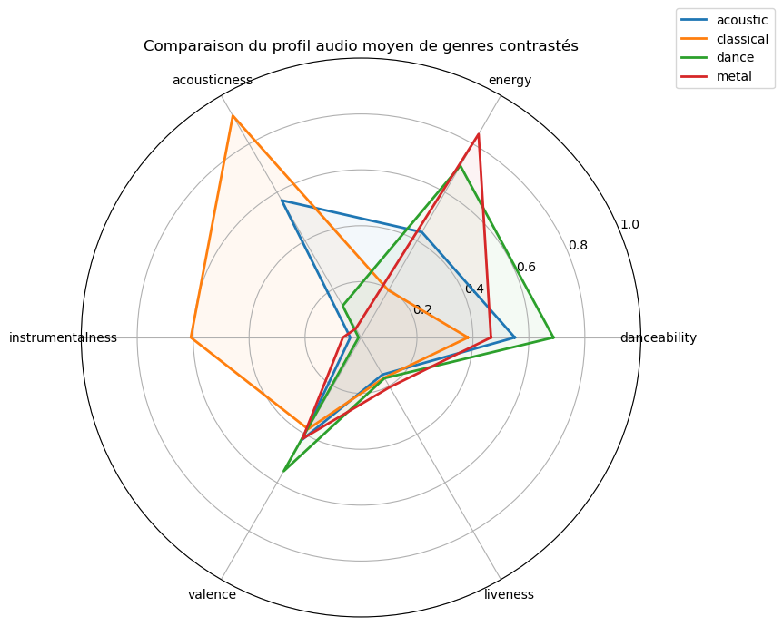
MISSION 1 : VALEURS ATYPIQUES ET PROFILS MUSICAUX

Slide 9

QUESTION 1 : LES CARACTERISTIQUES AUDIO SONT-ELLES LIEES ?
Energy et Loudness
Variables : Quantitative / Quantitative
H0: Absence d’association monotone entre Energy et Loudness
H1: Existence d’une association monotone
Choix méthodologique:
Contrôle préalable:
Distributions non normales
Présence de valeurs atypiques
Relation monotone
TEST DE SPEARMAN

Slide 10
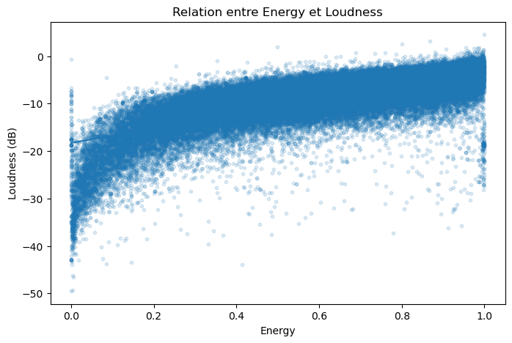
QUESTION 1 : LES CARACTERISTIQUES AUDIO SONT-ELLES LIEES ?
Association positive forte : les morceaux les plus énergiques tendent également à être plus loud.

Slide 11


QUESTION 2 : LA POPULARITE DIFFERE-T-ELLE SELON LE GENRE ?
Genre et Popularité
Variables : qualitative / quantitative
Nombre de groupes : plusieurs genres
H0: les distributions des popularités sont identiques selon les genres
H1: au moins un genre présente une distribution différente
Conditions:
Test de normalité p inférieur à 0,05 normalité rejetée
KRUSKAL WALLIS

Slide 12
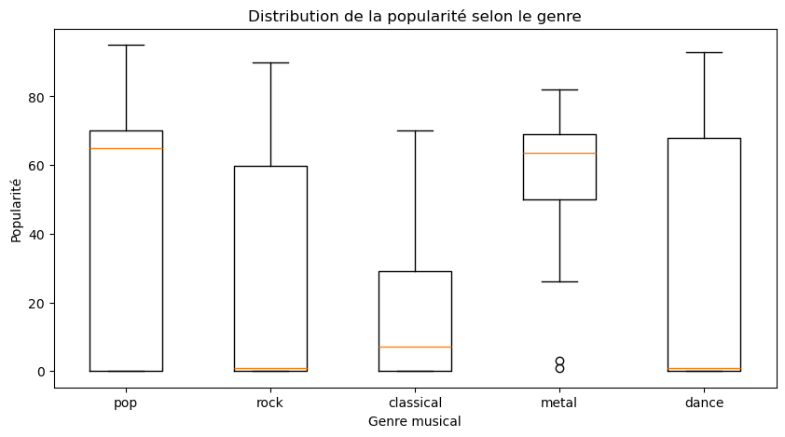
QUESTION 2 : LA POPULARITE DIFFERE-T-ELLE SELON LE GENRE ?
Le genre est associé à des différences de popularité, mais l’importance pratique doit être appréciée à partir de la taille d’effet.

Slide 13


QUESTION 3 : LE CONTENU EXPLICITE DEPEND-IL DU GENRE ?
Genre et Explicit
Variables : qualitative / qualitative
H0: Genre et contenu explicit sont indépendants
H1: Il existe une association entre les deux
Méthode:
Tableau de contingence
Contrôle des effectifs attendus
Test du χ²

Slide 14
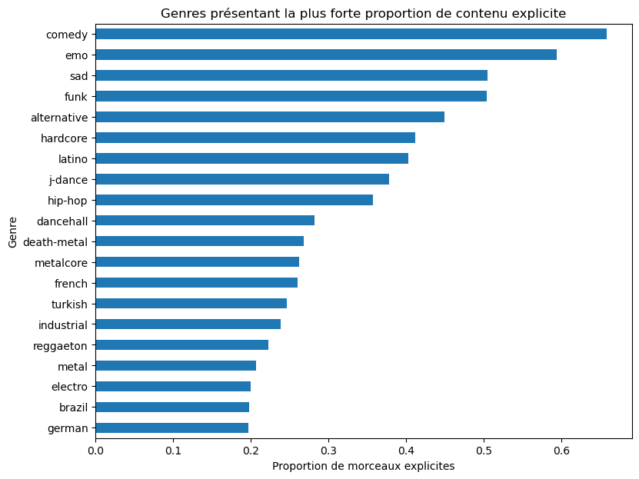
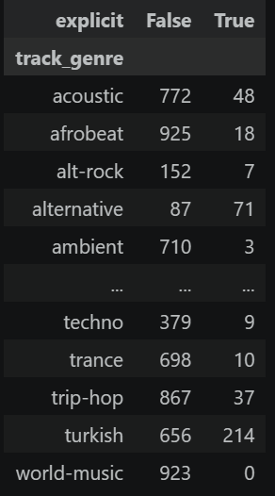
QUESTION 3 : LE CONTENU EXPLICITE DEPEND-IL DU GENRE ?
Une association statistique existe entre genre et contenu explicit. Sa force est évaluée avec le V de Cramér.

Slide 15
SYNTHESE MISSION 1
Ce que MaloWave peut retenir:
Catalogue
Le catalogue présente des profils audios différents et certaines distributions asymétriques.
Caractéristiques audios
Energy et Loudness présentent une association positive forte.
Popularité
La popularité présente des différences statistiquement détectables selon le genre.
Explicit
Genre et contenu explicit présentent une association statistique.
Attention : Significativité statistiques est différent d’une causalité

Slide 16
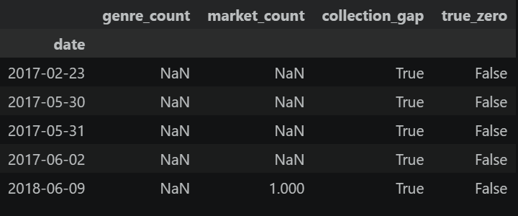

MISSION 2 : CONSTRUIRE LA SERIE TEMPORELLE
Prévoir la présence de la Pop dans le Top 200 Global:
Pour cela on doit:
Construire chaque jour : le nombre de morceaux Pop présent dans le Top 200 Global
Préparation:
Chargement des colonnes utiles
Filtre marché Global
Conservation temporaire de tous les genres
Grille quotidienne complète
Diagnostic des jours absents
Résultat du diagnostic

Slide 17
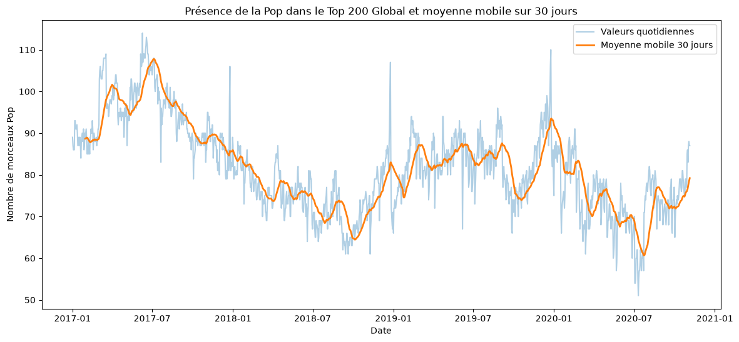
MISSION 2 : TENDANCE DE LA PRESENCE POP
Série quotidienne + moyenne mobile 30 jours
Série brute : fluctuations quotidiennes
Moyenne mobile 30 jours : tendance de fond plus lisible
Notre objectif: laisser le bruit sans utiliser la moyenne mobile comme modèle prédictif.

Slide 18
MISSION 2 : EVALUER PROPHET
Découpage chronologique
Entraînement : Toutes les observations sauf les 90 derniers jours
TEST 90 derniers jours
Configuration Prophet:
Saisonnalité annuelle: activée
Saisonnalité hebdomadaire : activée
Saisonnalité quotidienne : désactivée
Intervalle : 95%
Le modèle ne doit jamais apprendre à partir du futur.

Slide 19
MISSION 2 : QUALITE DE LA PREVISION
Evaluation sur 90 jours
MAE = 17,08
Erreur absolue moyenne
RMSE = 18,32
Pénalise davantage les grosses erreurs
MAPE = 22,40%
Erreur relative moyenne
Le modèle se trompe en moyenne d’environ 17 morceaux Pop par jour.

Slide 20
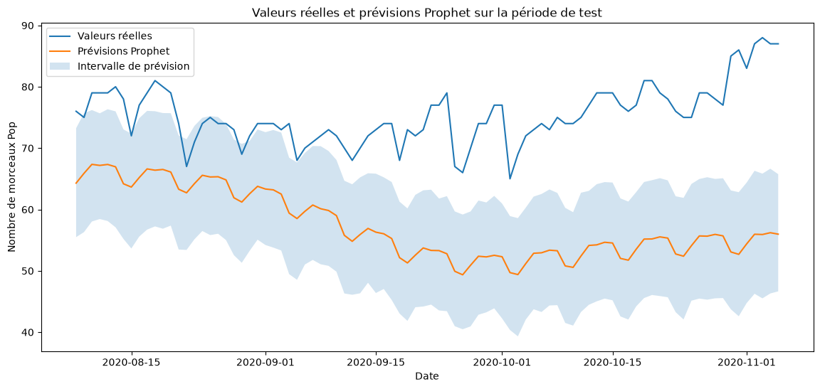
MISSION 2 : QUALITE DE LA PREVISION

Slide 21
MISSION 2 : PREVISION FINALE A 6 MOIS
Prévision de la présence Pop à 6 mois
Méthode
Après évaluation : Réentraînement sur 100% de l’historique
Puis:
Prévision 183 jours (6 mois)
Prophet fournit
Yhat : prévision centrale
Yhat_lower : borne basse
Yhat_upper : borne haute

Slide 22
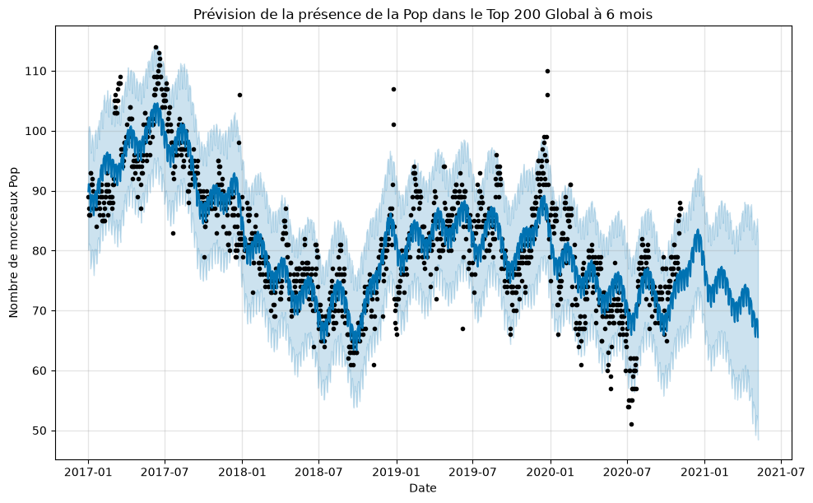
MISSION 2 : PREVISION FINALE A 6 MOIS
La prévision représente une trajectoire probable accompagnée d’une incertitude, pas une certitude quotidienne.

Slide 23
CADENCE MENSUELLE DES SORTIES POP(BONUS)
Nous avions une deuxième source : dates officielles de sortie :
Série mensuelle du nombre de sorties Pop
Test sur les 6 derniers mois
Prophet
MAE: 47,89
RMSE:79,45
MAPE:20,81%
Biais de fin de période: les sorties récentes n’ont pas toutes eu suffisamment de temps pour atteindre les classements

Slide 24
RECOMMANDATIONS ET LIMITES
Recommandation pour les labels
Ce que les analyses permettent :
Identifier les caractéristiques audio associées
Comparer les dynamiques de popularité selon les genres
Comprendre le positionnement du contenu explicit
Anticiper une tendance générale de présence Pop
Utiliser la prévision comme aide à la planification
Ce qu’elles ne permettent pas :
Établir une causalité
Garantir un nombre exact de morceaux Pop
Anticiper un hit viral
Prévoir un changement d’algorithme ou de comportement
Les modèles et les tests statistiques sont des outils d’aide à la décision, ils vont réduire l’incertitude mais ne la supprimeront pas.

Slide 25
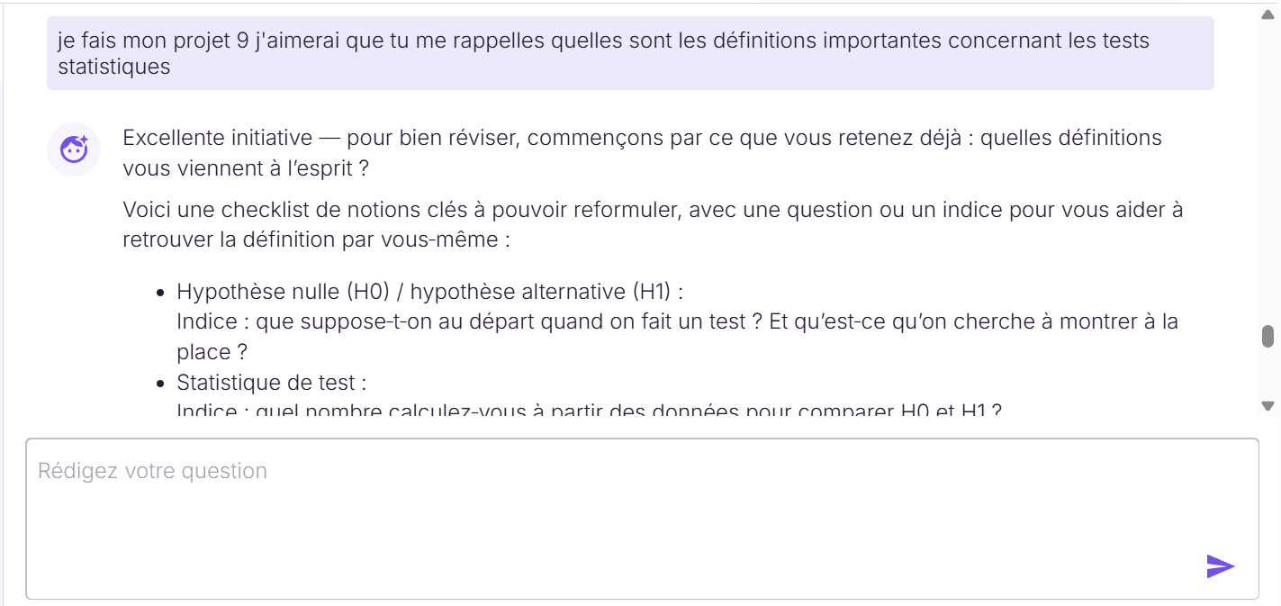
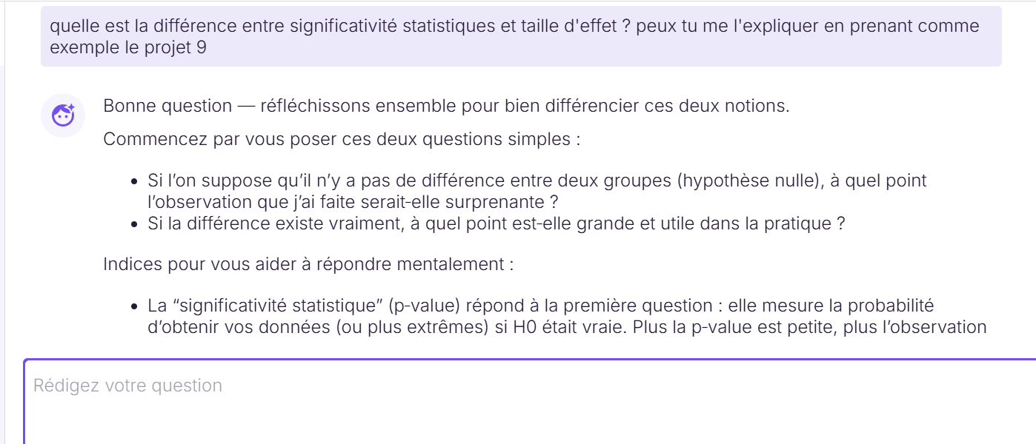
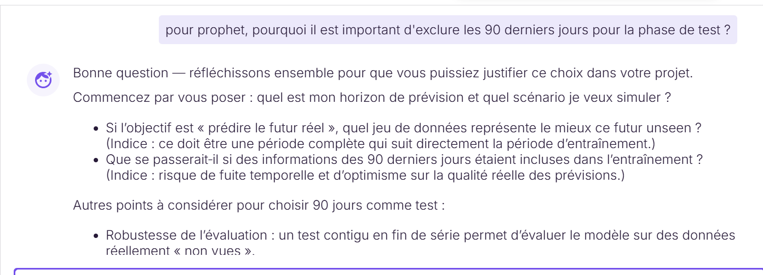
Annexes : échanges avec Companion

